Slide 1
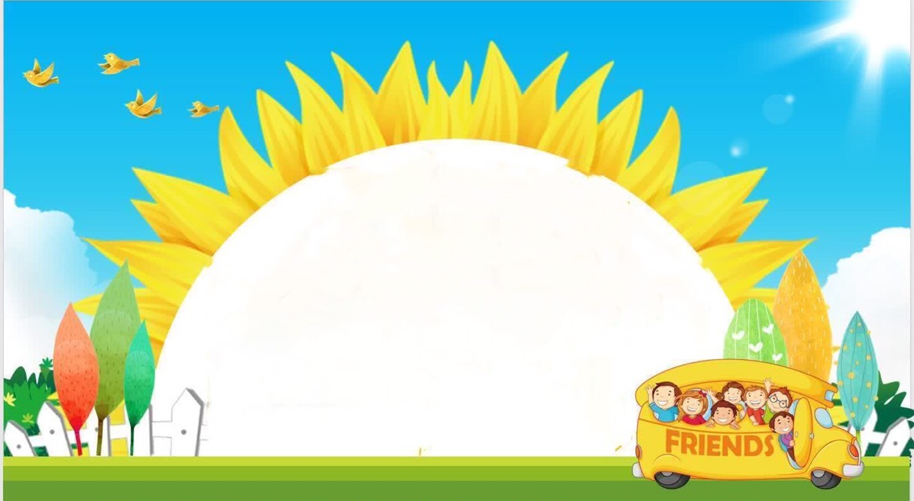

ỦY BAN NHÂN DÂN PHƯỜNG VIỆT HƯNG
TRƯỜNG MẦM NON GIANG BIÊN
LĨNH VỰC: PHÁT TRIỂN THẨM MỸ
ĐỀ TÀI: DH: Lý cây xanh
NDKH: NH “Em yêu cây xanh”
Lứa tuổi: 3 - 4 tuổi
Cô giáo: Nguyễn Thị Hòa

Slide 2

TC “Gieo hạt”

Slide 3


Slide 4

Dạy hát “Lý cây xanh”

Slide 5

Nghe hát “Em yêu cây xanh”

Slide 6

Kết thúc

